Slide 1
Формирование этнокультурной компетентности старших дошкольников посредством ознакомления с героическим эпосом Олонхо
Муниципальное бюджетное дошкольное
образовательное учреждение
«Центр развития ребенка – Детский сад №89
Городского округа «город Якутск»
Республика Саха Якутия

Slide 2
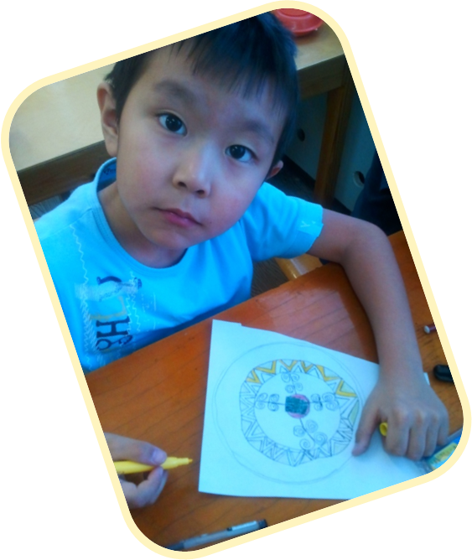
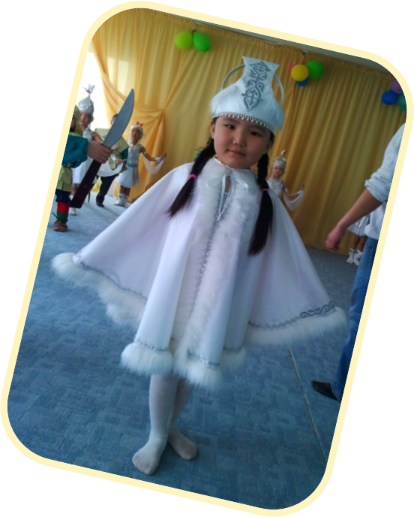
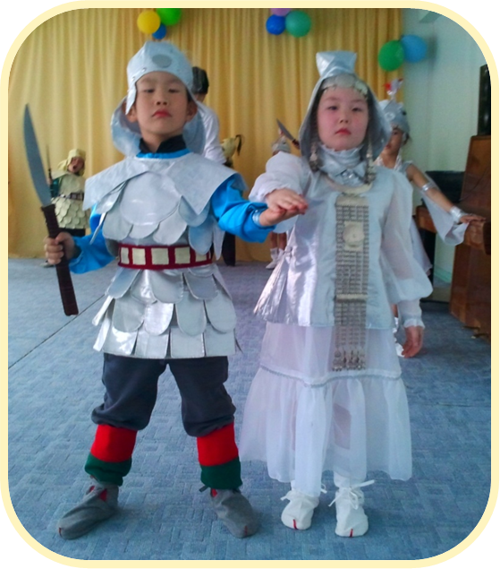

Slide 3
Якутский эпос Олонхо, признанный Всемирной организацией ЮНЕСКО как нематериальная ценность и шедевр человеческого наследия является бесценным материалом для формирования этнокультурной компетентности у детей с малых лет.
Как показывает практика дошкольного образования, язык и содержание, развивающиеся картины трех миров, меняющиеся события Олонхо - очень интересны для детского восприятия.
Богатый образный язык Олонхо обогащает детей духовно, через драматизацию, эмоциональное проживание у детей развиваются творческие способности и задатки.
На примере героев Олонхо дети узнают, что добро всегда побеждает зло, что темные силы всегда уступают светлым порывам, справедливость всегда торжествует над ложью.

Slide 4
Как показывают исследования, Олонхо пробуждает сразу три центра в мозге ребенка: Природный интеллект (ийэ ой), как генератор; Языковой (ийэ тыл) - как транслятор и материнский Ритм и тембр звука (ийэ кылысах) - как реализатор мысли. Мозг работает в режиме природы-творца.

Slide 5
Стремление показать ребенку, что уникальность родной культуры можно познать и почувствовать в сравнении с общественными ценностями, через « диалог», обозначило выбор темы исследования «Формирование этнокультурной компетентности посредством приобщения детей старшего дошкольного возраста к Олонхо».

Slide 6
Цель:
Формирование этнокультурной компетентности детей старшего дошкольного возраста на основе ознакомления с культурным наследием предков Олонхо

Slide 7
Задачи:
создать культурологическую предметно – пространственную среду развития ребенка и оказать ему помощь в самоопределении, национальной самоидентификации, национальном самосознании на базе своей культуры;
развивать эмпатию, доброту, дружеские толерантные отношения, умение тактично предложить свою помощь или обратиться за помощью, такие качества личности, как умение одухотворять окружающую природу, способность идентифицировать себя с предметами и явлениями природы, другим человеком;

Slide 8
Задачи:
воспитывать в детях стремление к активному познанию жизни, художественно – речевые навыки, интерес к Олонхо;
развивать внимание, память, творческое мышление, воображение, умение видеть прекрасное, исполнительские навыки, формировать эстетический вкус;
подвести детей к пониманию искусства, мировой культуры через приобщение к музеям города, слушание аудиозаписи Олонхо, собственное инсценирование олонхо, изобразительную деятельность;
проводить воспитательно – образовательную работу в игровой форме, используя различные виды развивающих игр и традиционные и активные методы, приемы и формы обучения и воспитания детей.

Slide 9
Реализация:
Формирование этнокультурной компетентности детей через приобщение к Олонхо реализуется через:
систему организованных занятий;
совместную деятельность педагога с детьми в режимных моментах;
индивидуальную работу с детьми;
Целевые экскурсии в Музей фольклора, Музей Хомуса, Краеведческий;
Посещение выставок якутских художников;
Прослушивание грамзаписей, просмотр мультипликационных фильмов, видео съемок ранних постановок;
Организацию встреч с олонхосутами

Slide 10
1 этап
«Героический эпос Олонхо народа саха»
Выставка совместно с родителями «Древо жизни».
Диалог и беседа с детьми;
Знакомство с работами художников;
Рисование эскизов по впечатлению: здесь дети делятся впечатлениями, рассказывают и рисуют.
Методы и методические приемы, используемые на занятиях 1 этапа – беседа, диалог, посиделки у камелька, графическая речь, обыгрывание игрового персонажа, создание игровой ситуации, анализ и обсуждение рисунков – эскизов.

Slide 11
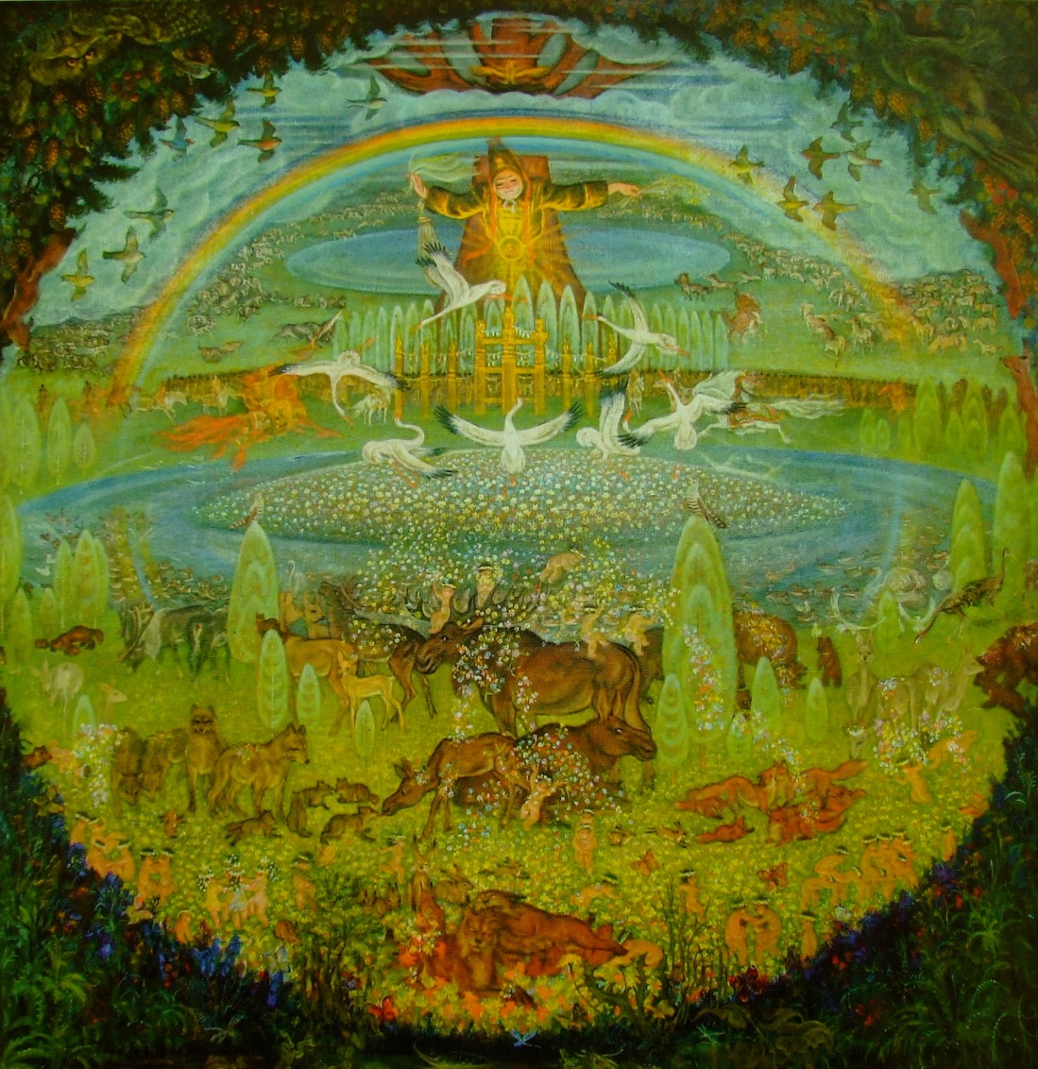
Знакомство с Олонхо по картинам Тимофея Степанова

Slide 12
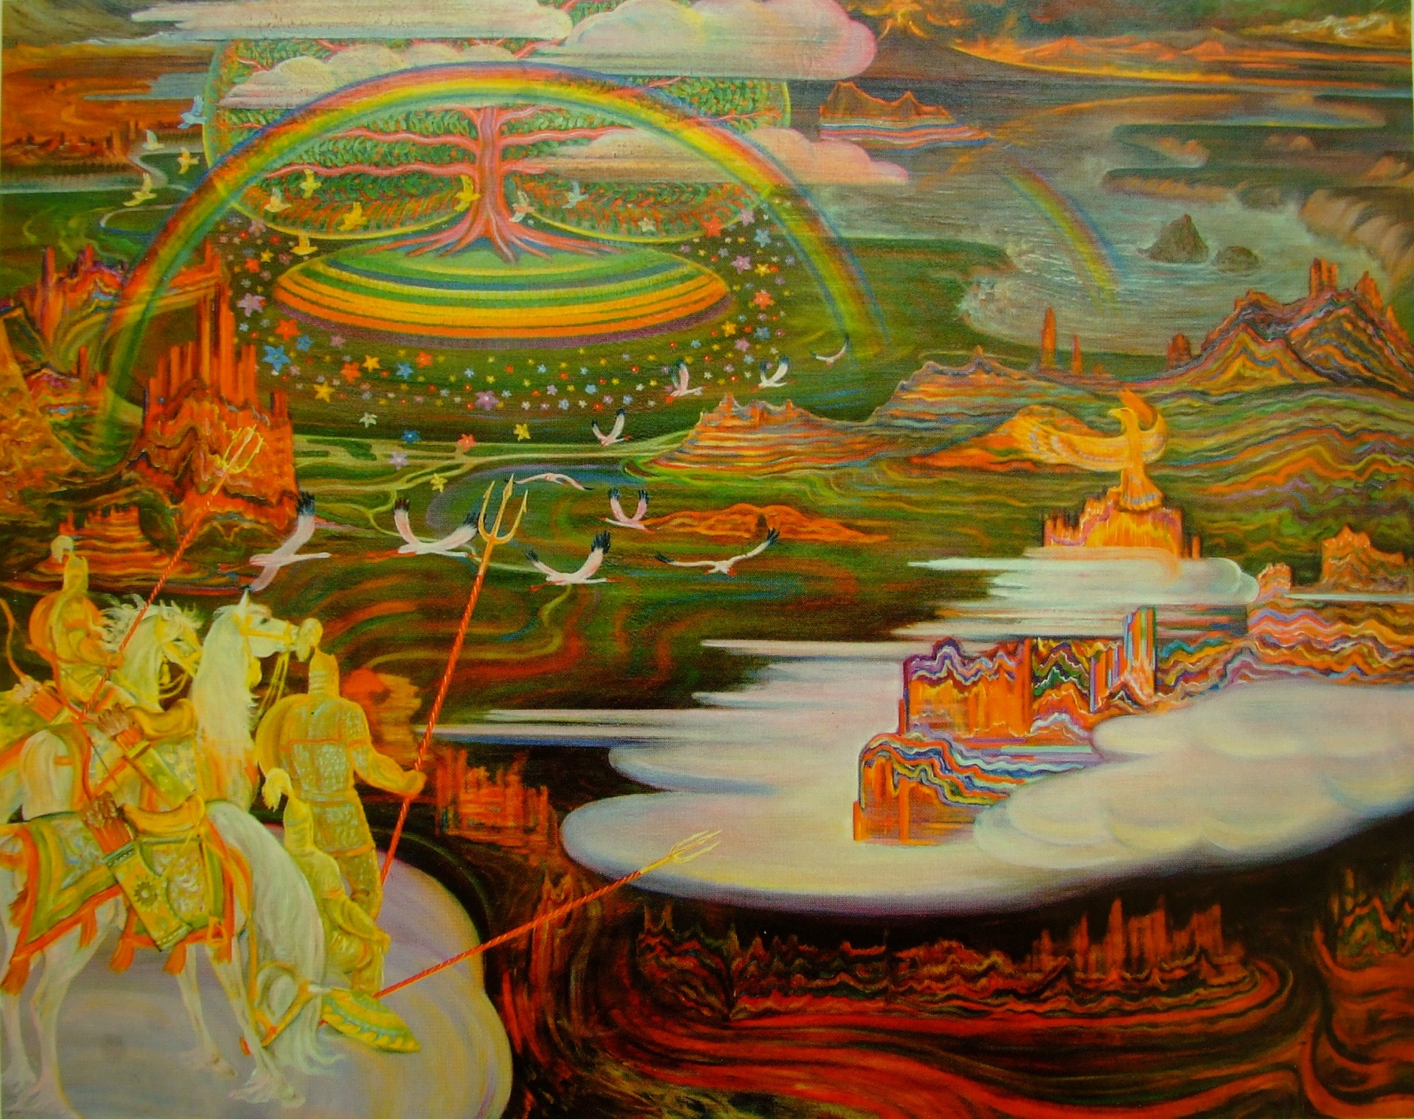

Slide 13
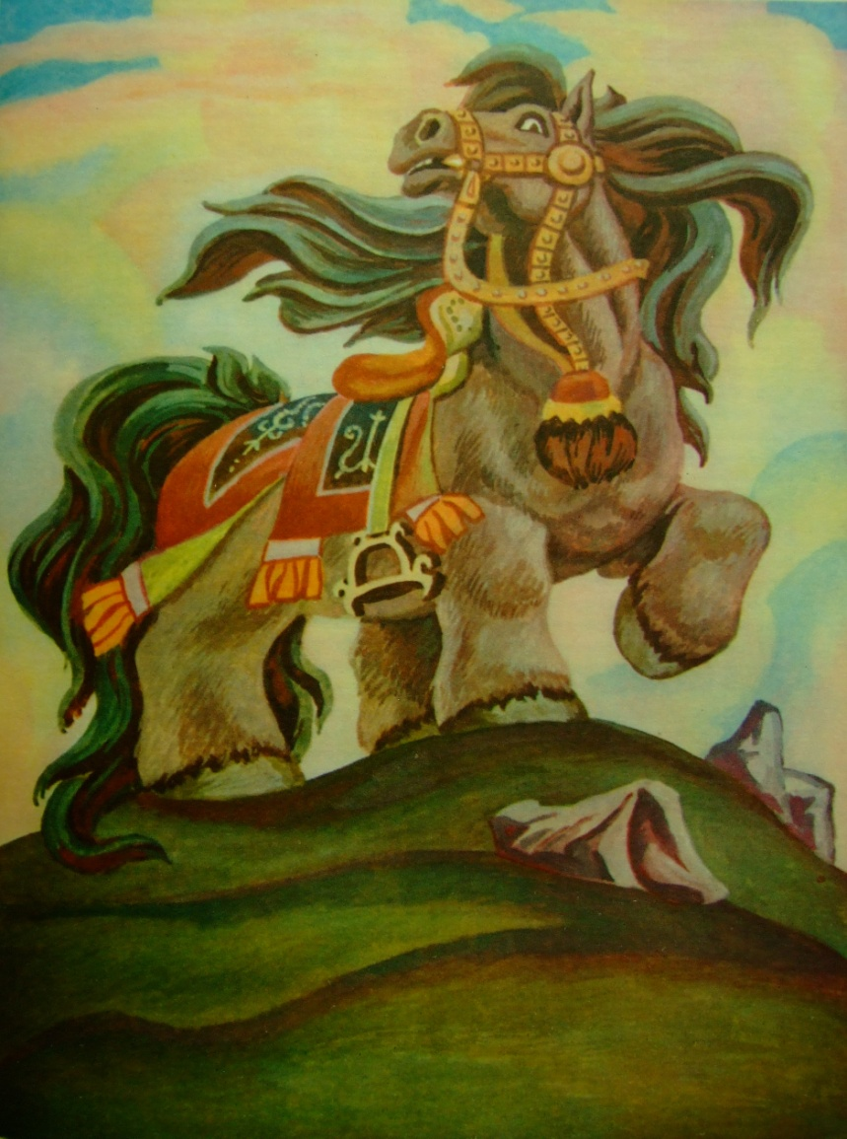
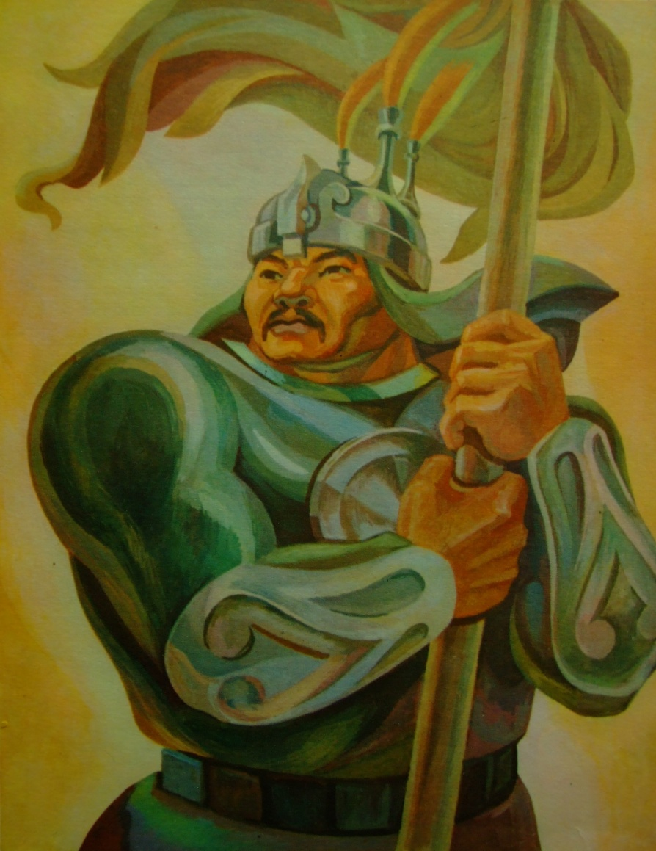
Знакомство с Олонхо на иллюстрациях В. Карамзина

Slide 14
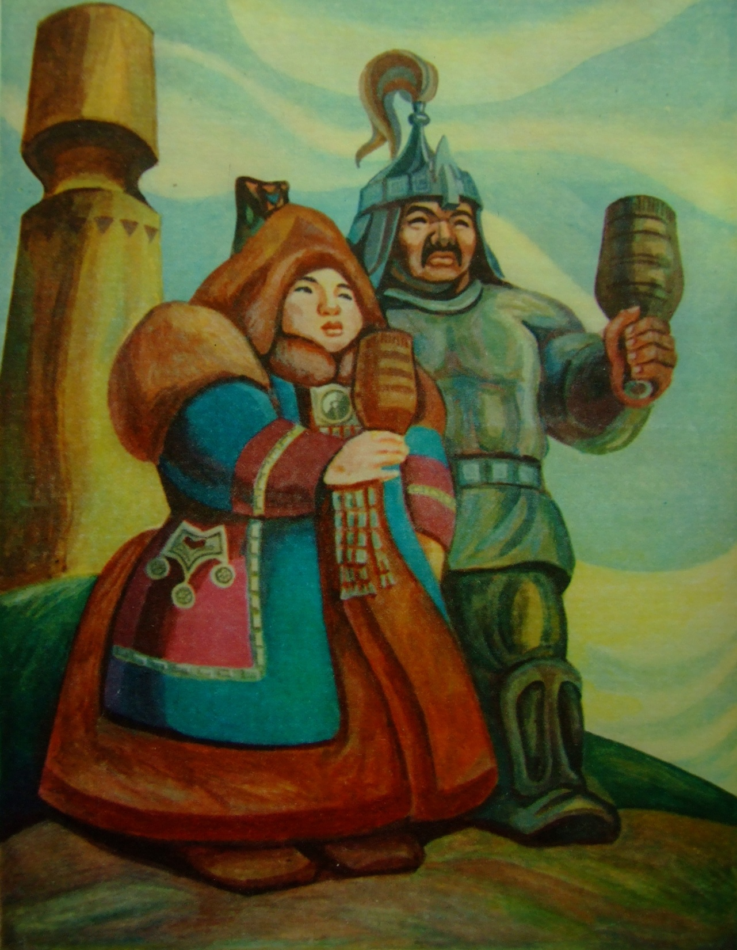

Slide 15
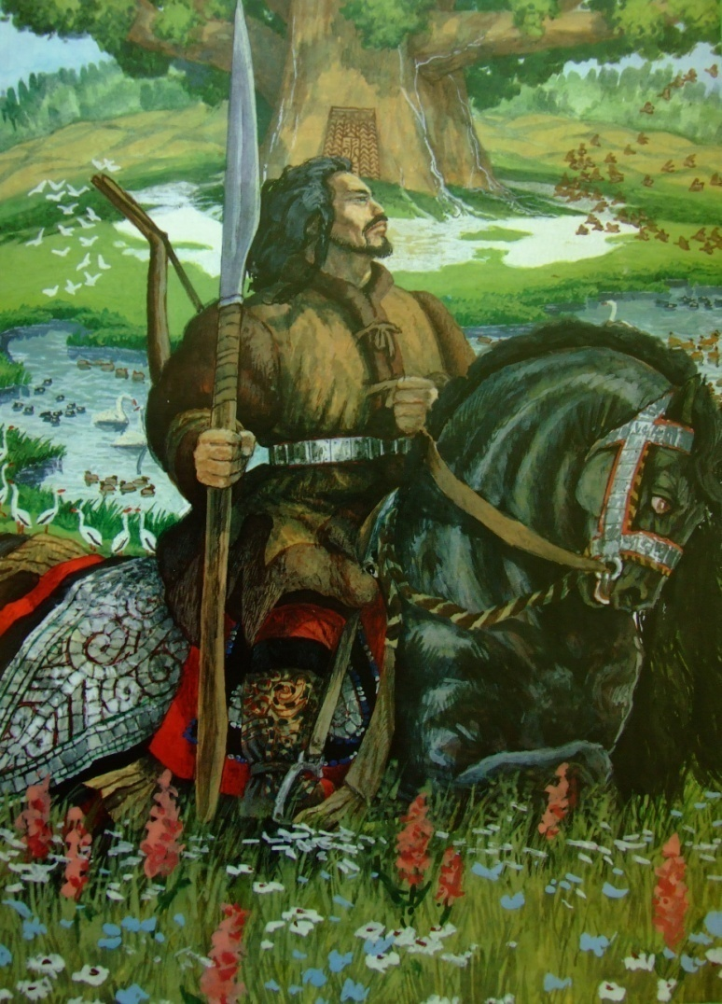
Знакомство с Олонхо на иллюстрациях П. Пестрякова

Slide 16
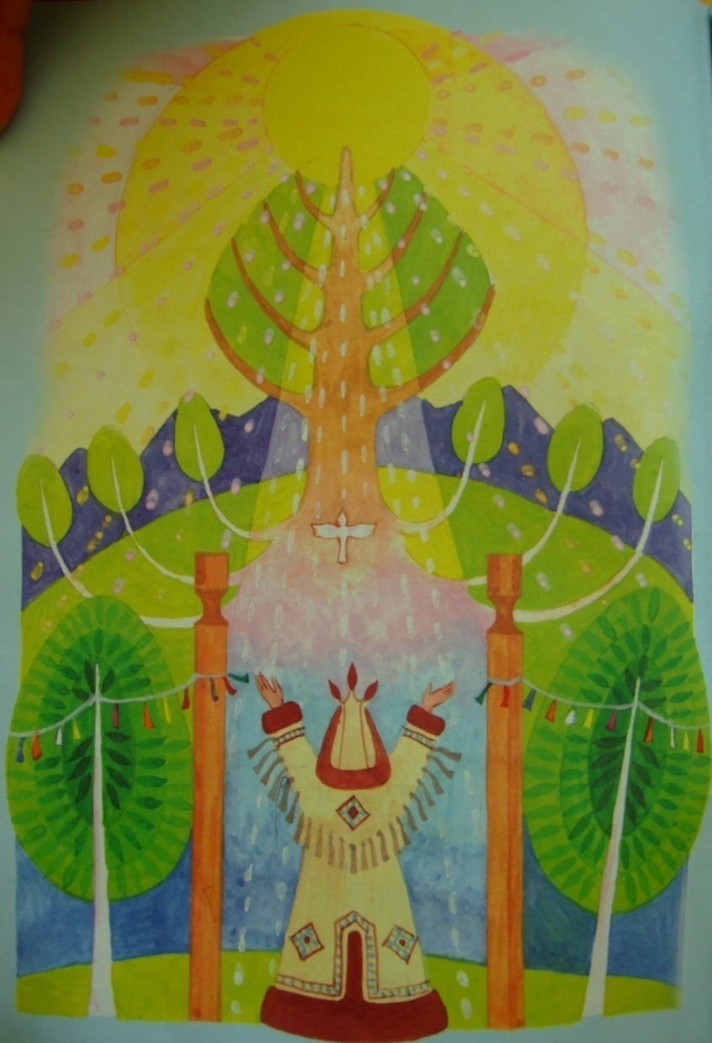
Знакомство с Олонхо на иллюстрациях Нь. Ябловской

Slide 17
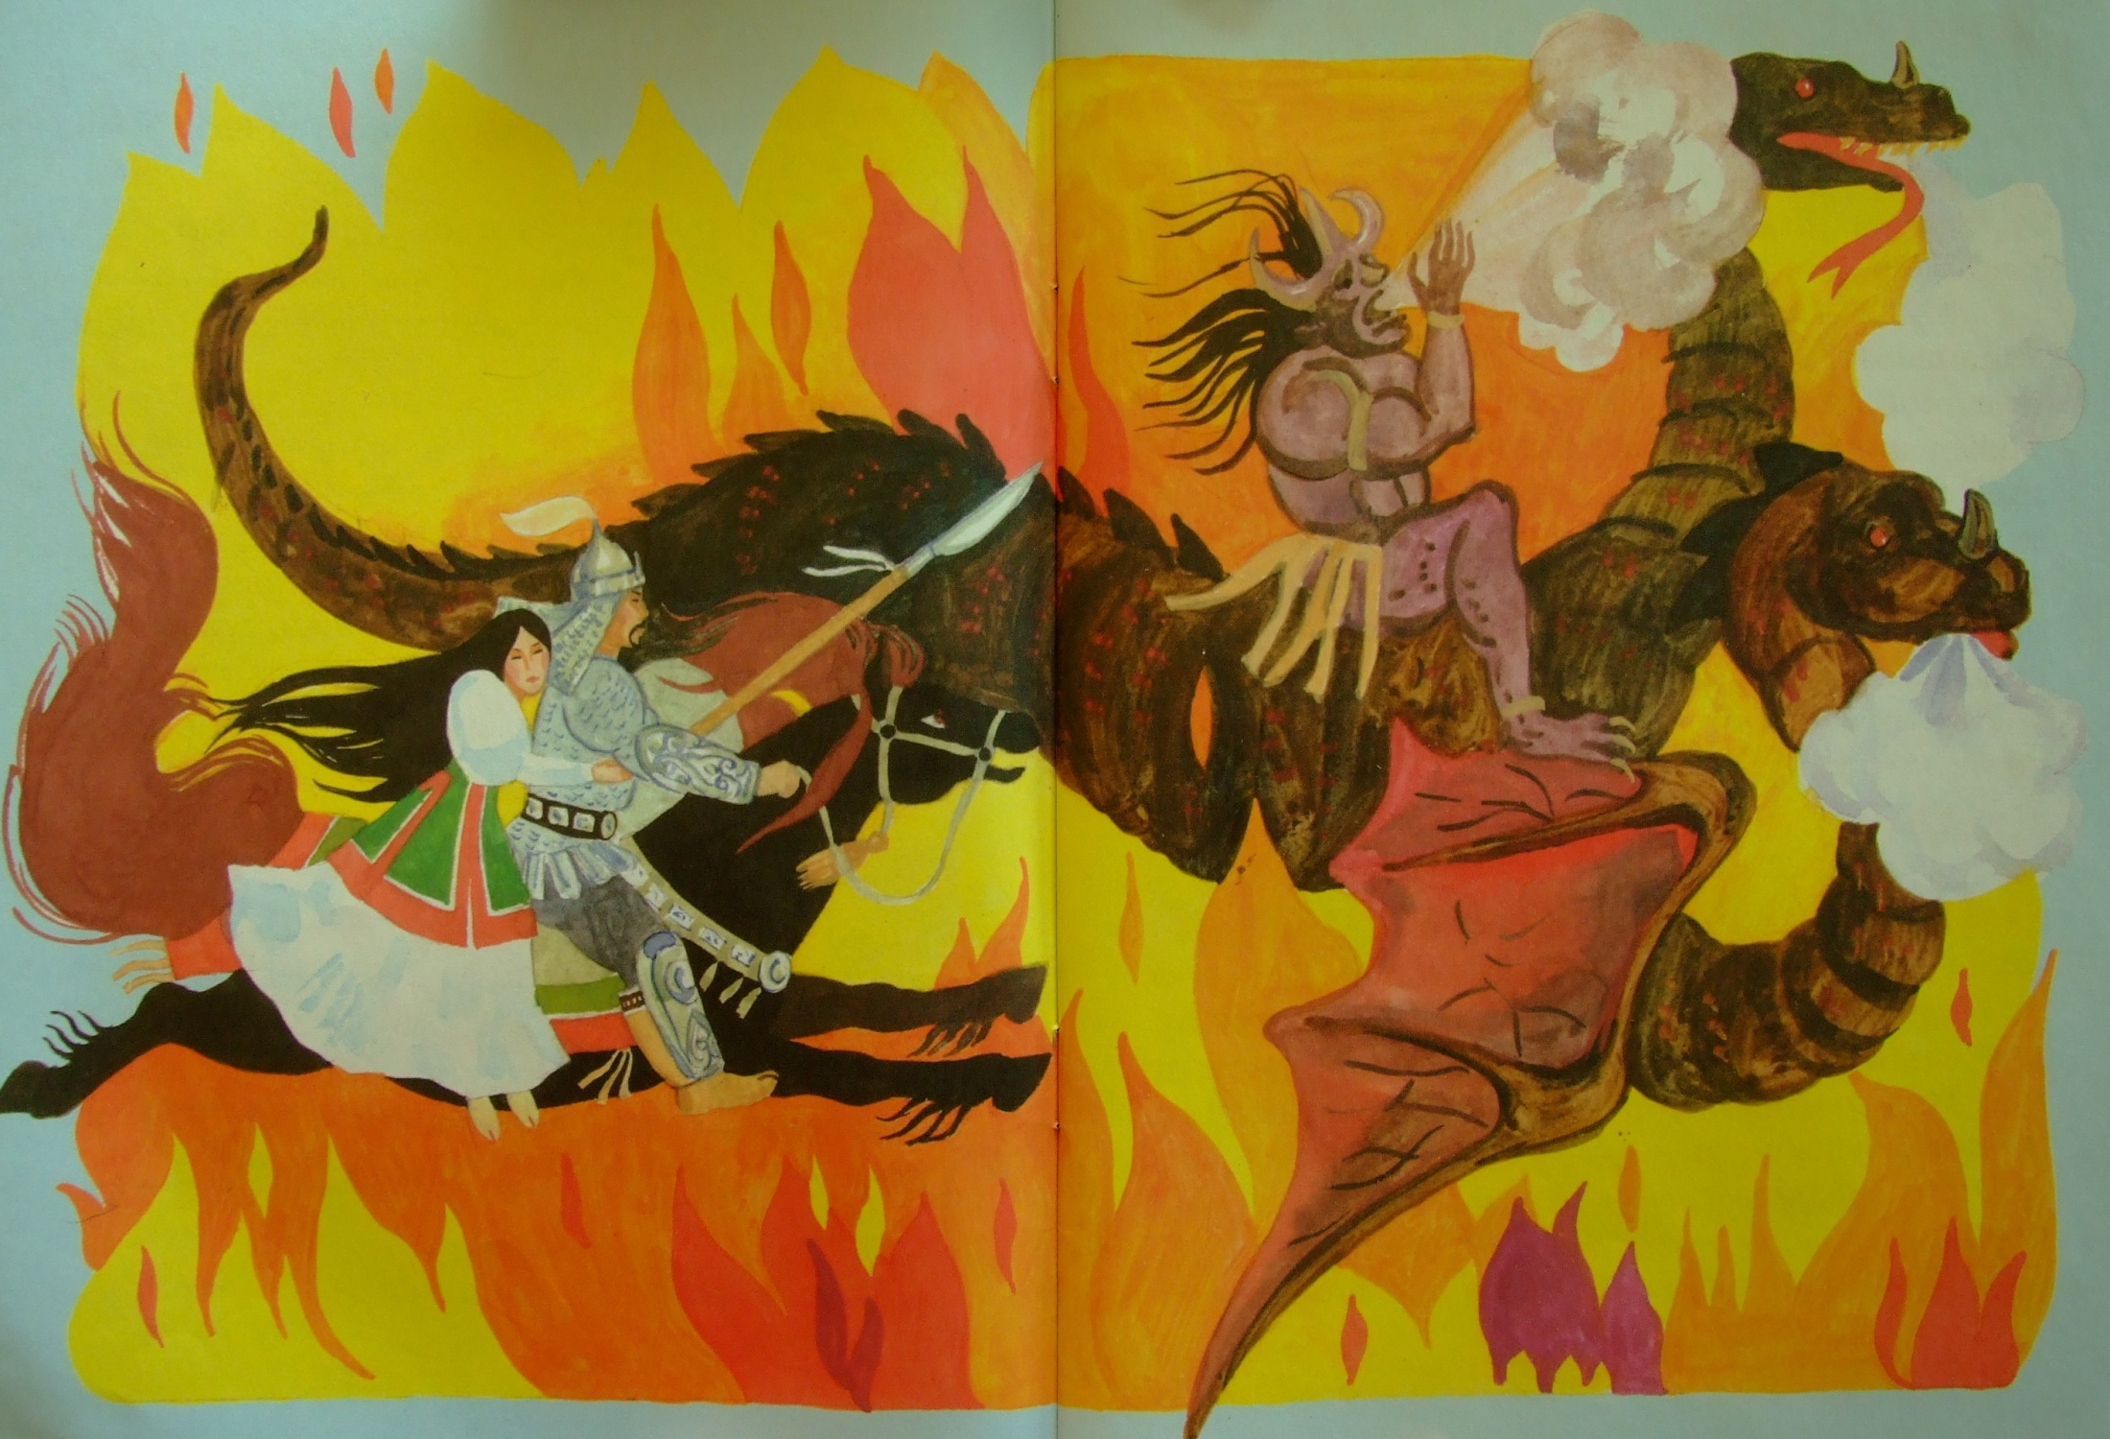

Slide 18
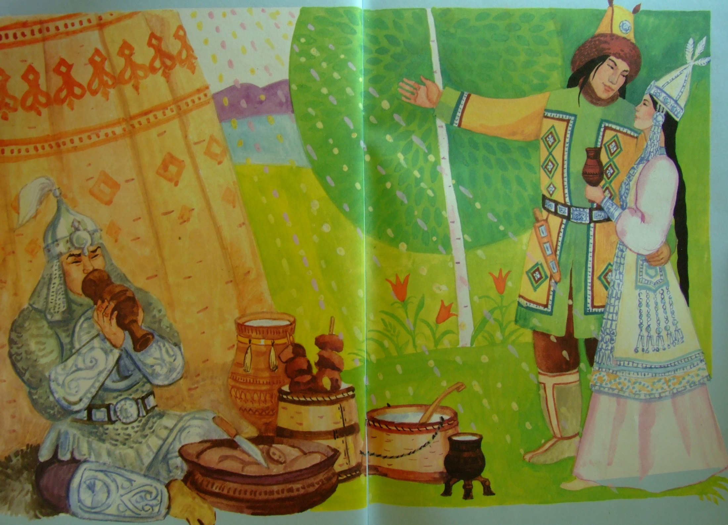

Slide 19
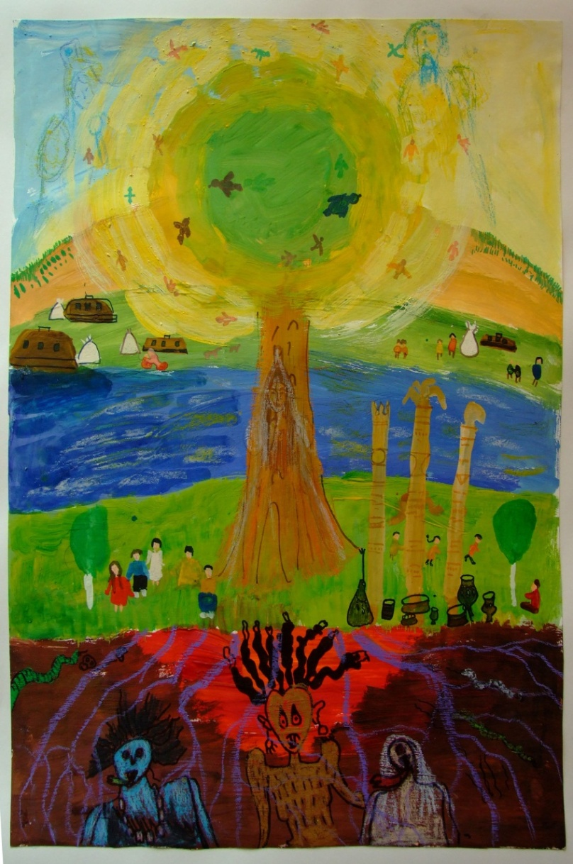
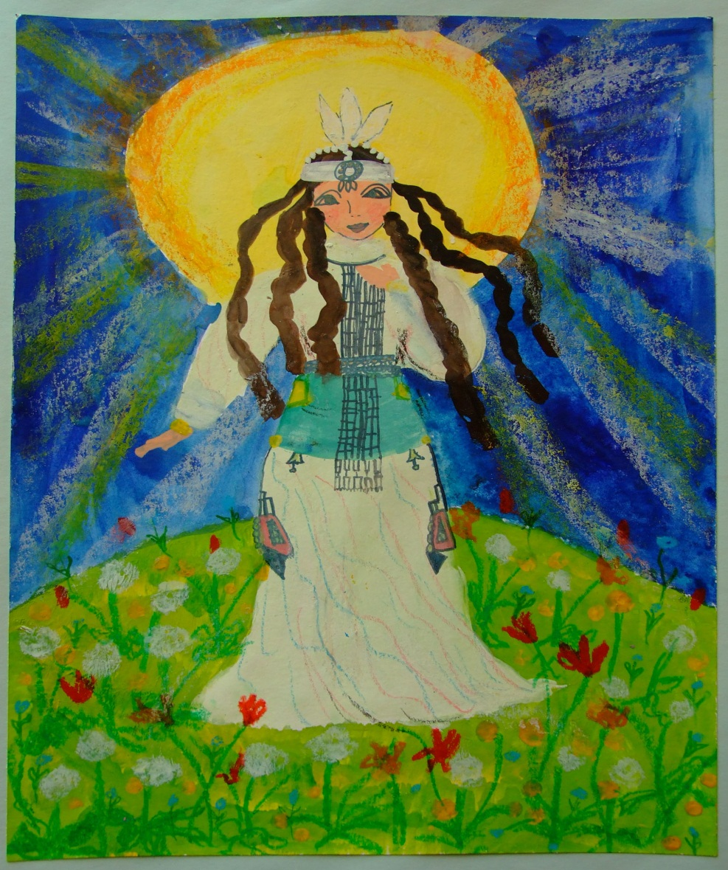
Работы детей Егорова Айна, 6 лет Иванова Алина, 6 лет

Slide 20
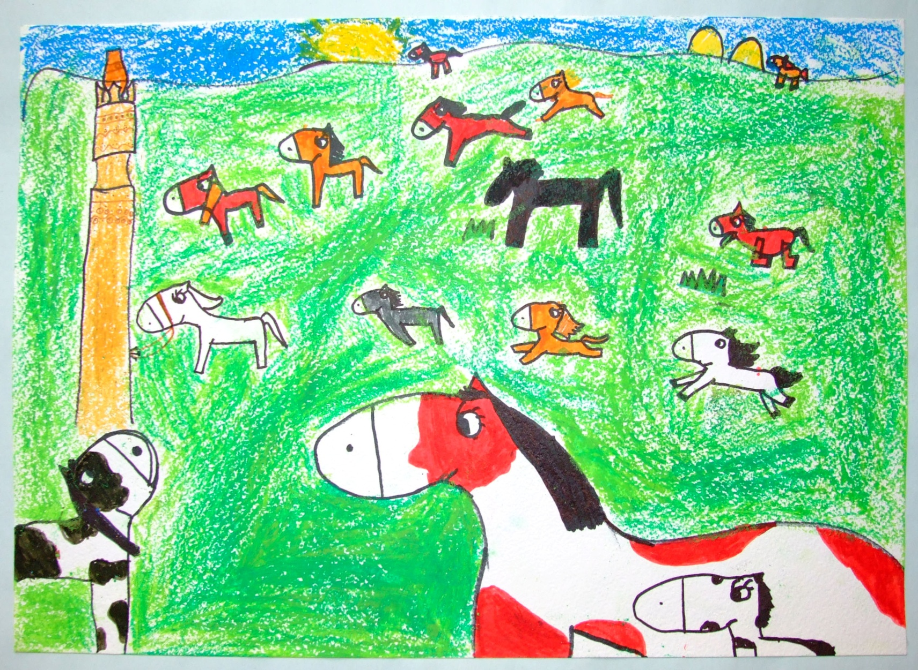
Федорова Сайаана, 6 лет

Slide 21
2 этап
«История предков»
Знакомство с историей наших предков;
Целевая экскурсия в Краеведческий музей, Музей фольклора народов Севера;
Встречи с сотрудниками музея фольклора народов Севера для проведения занятий «Игры наших предков»;
Показ мульфильма «Ньургун Боотур Стремительный»
Прослушивание аудиозаписи Олонхо.

Slide 22
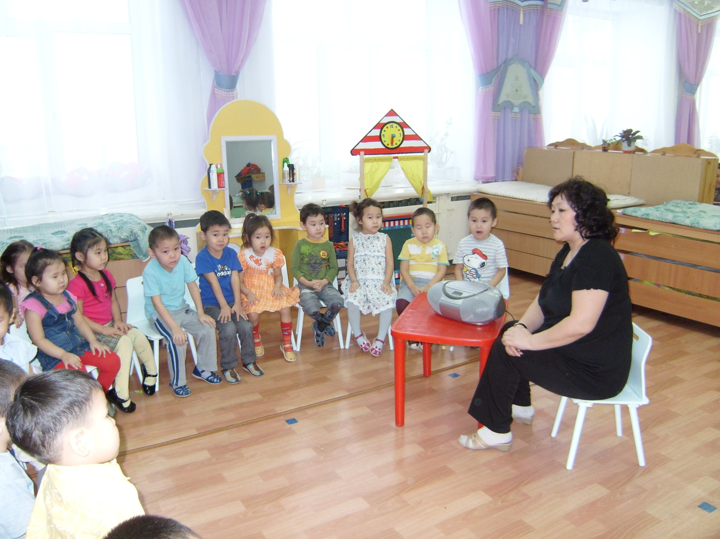
Слушание Олонхо

Slide 23
3 этап
«Постановка Олонхо»
Инсценировка детьми Олонхо «Ньургун Боотур Стремительный»;
Совместные детско-родительские проекты;
Родительские собрания, консультации, семинары, где родителям оказывается методическая помощь при раскрытии темы проекта.

Slide 24
Постановка Олонхо «Ньургун Боотур Стремительный»

Slide 25
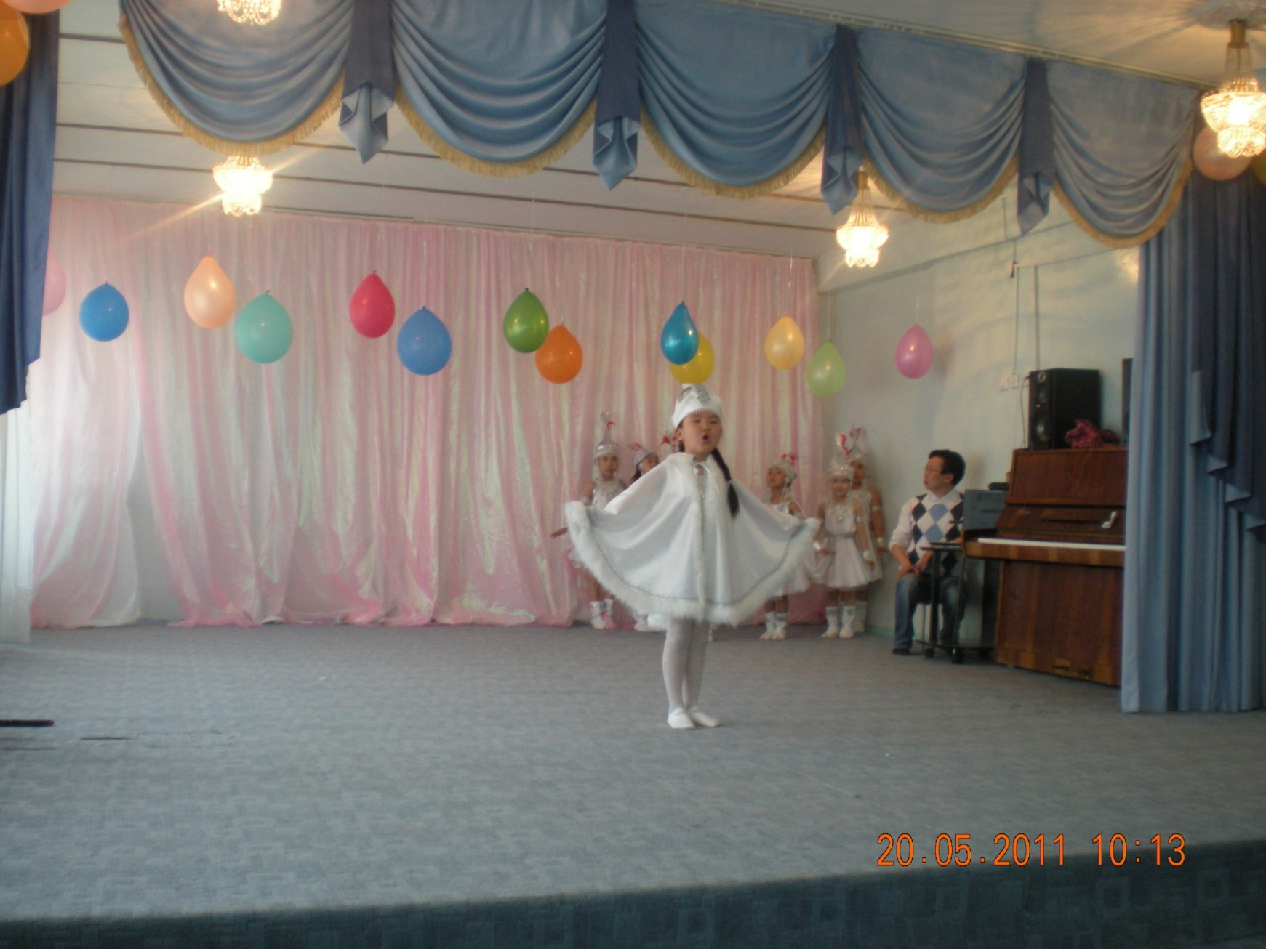

Slide 26
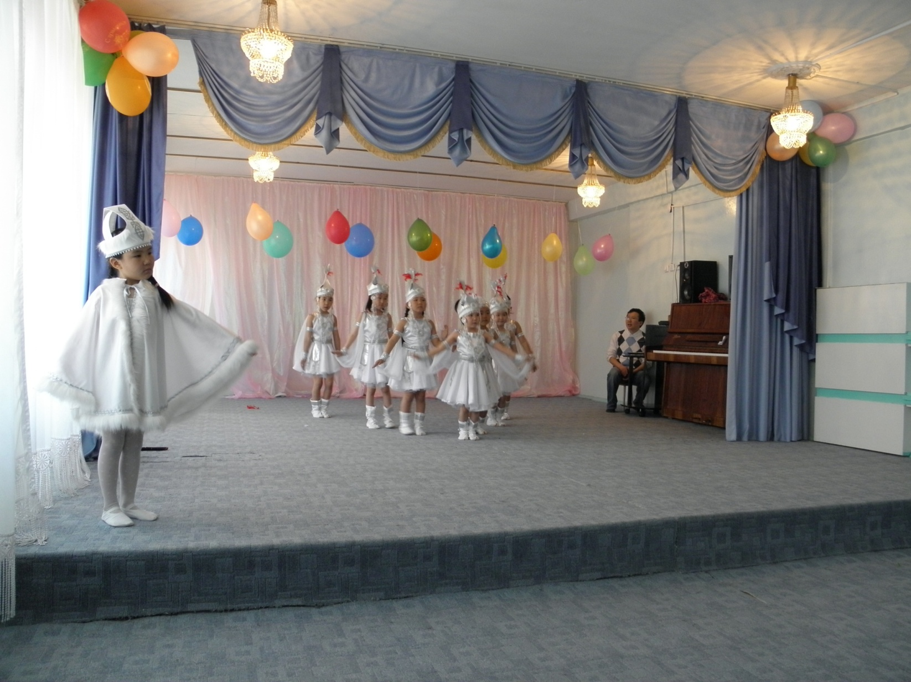

Slide 27
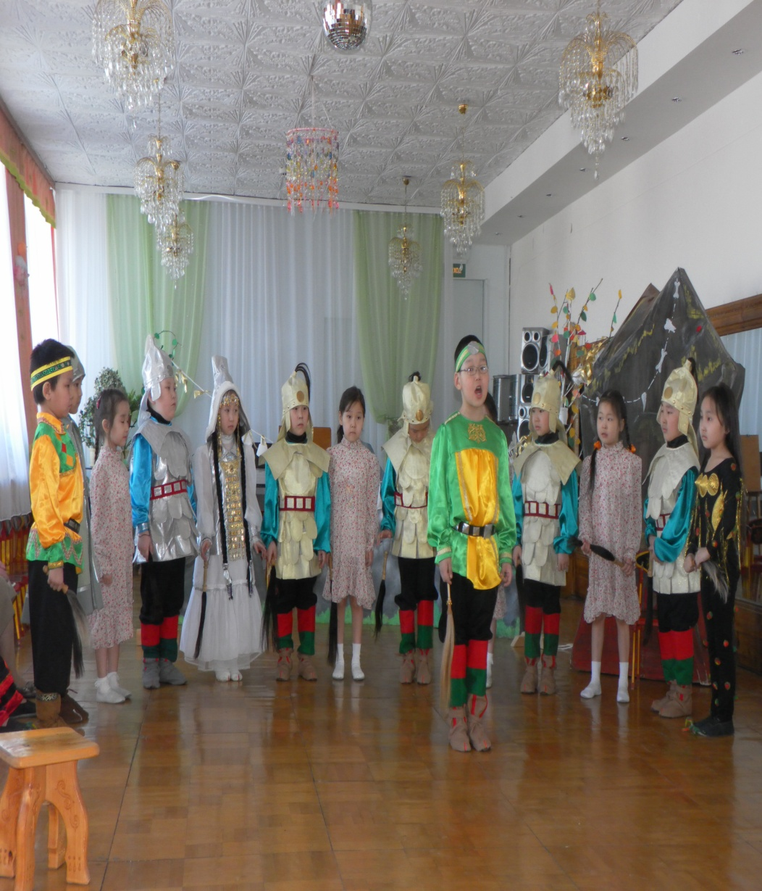
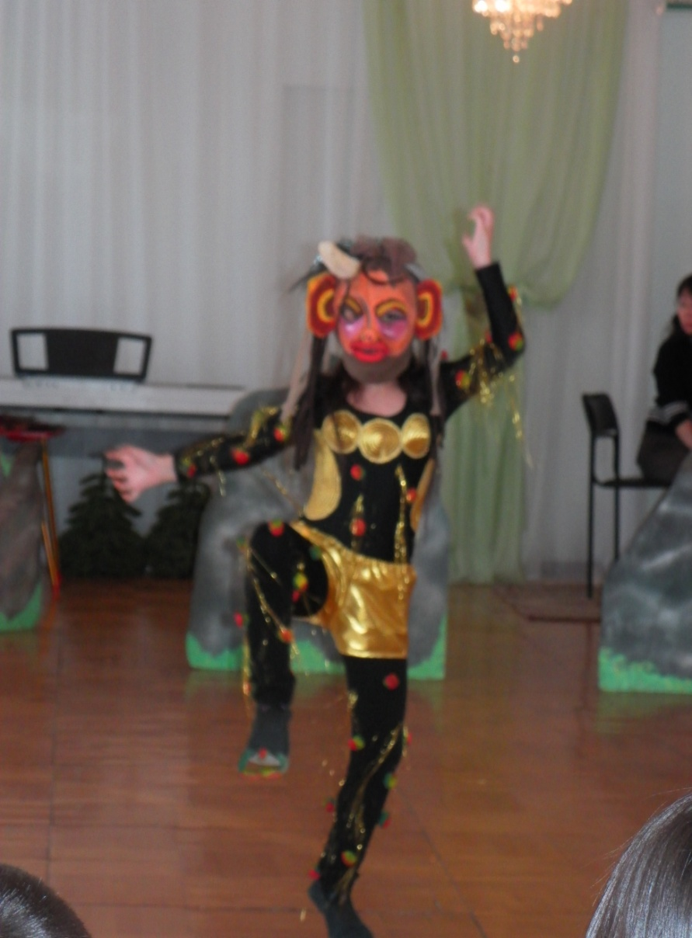

Slide 28
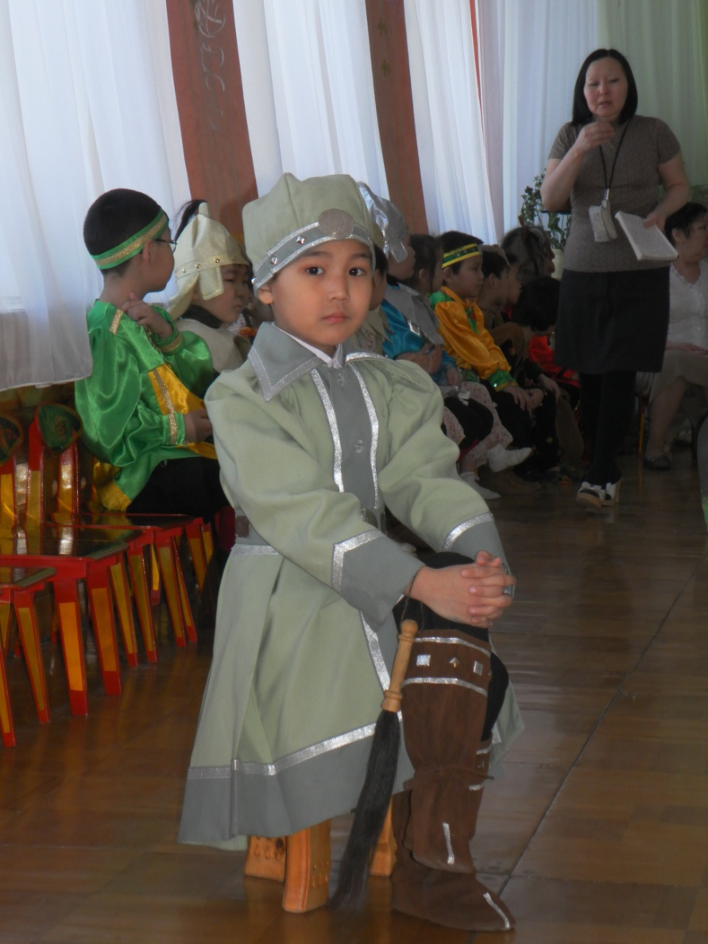
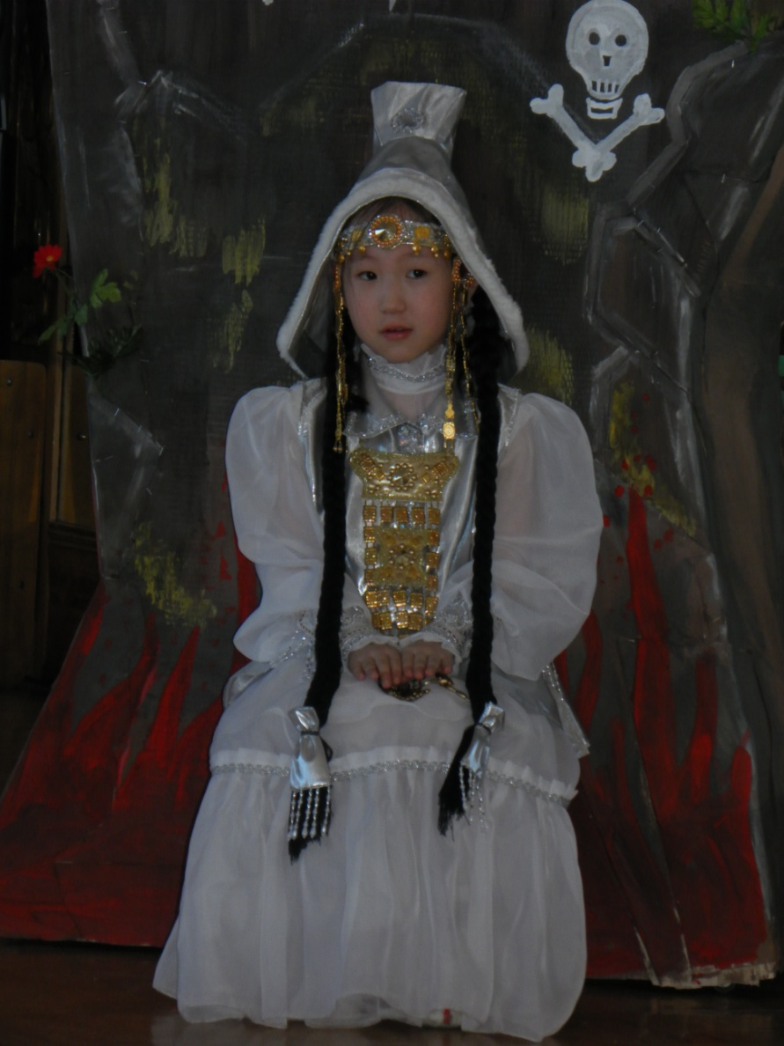

Slide 29
4 этап
«Обобщающий»
Проектная деятельность детей с родителями;
Совместная работа воспитателя с педагогами дополнительного образования по изобразительной деятельности, двуязычию, хореографии, музыкальными руководителями ДОУ;
Участие в городских конкурсах по этнокультуре «Туой, тойук, дуорай хомус!», «Творческая мозаика», «Олонхо глазами детей» конкурс рисунков.

Slide 30
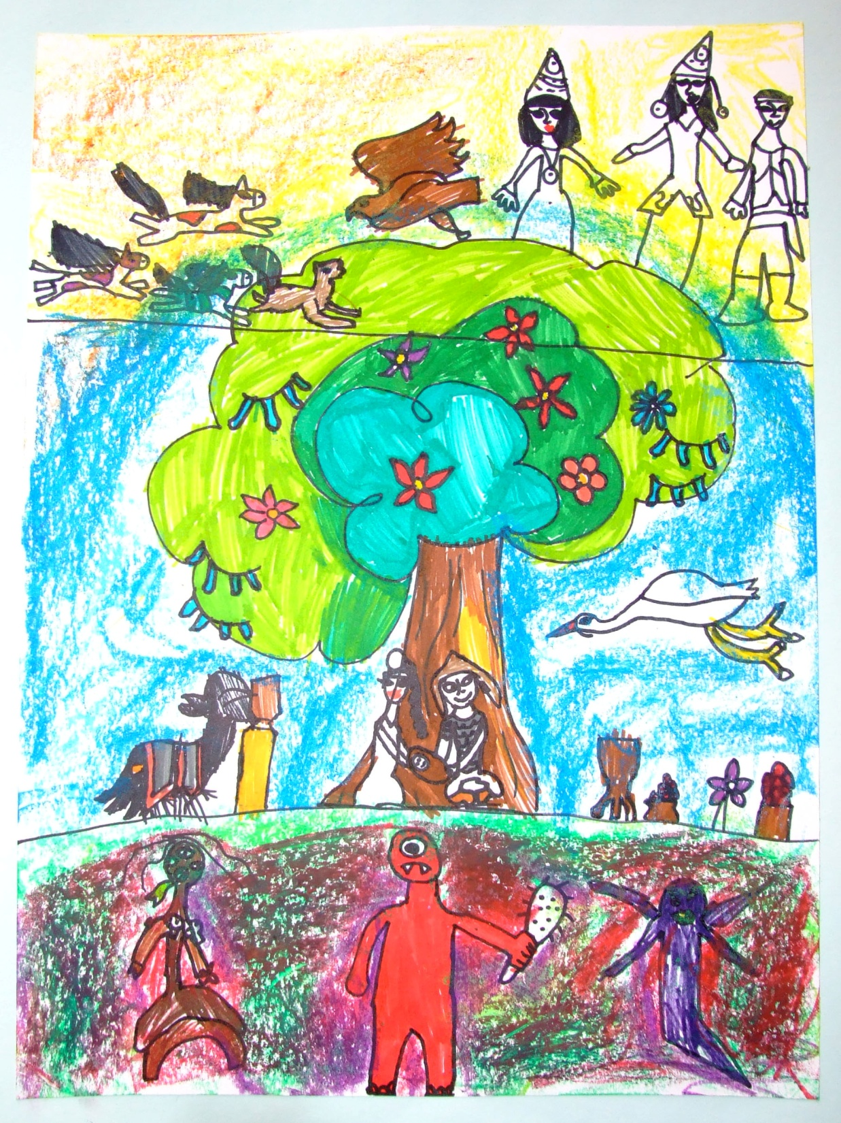

Slide 31
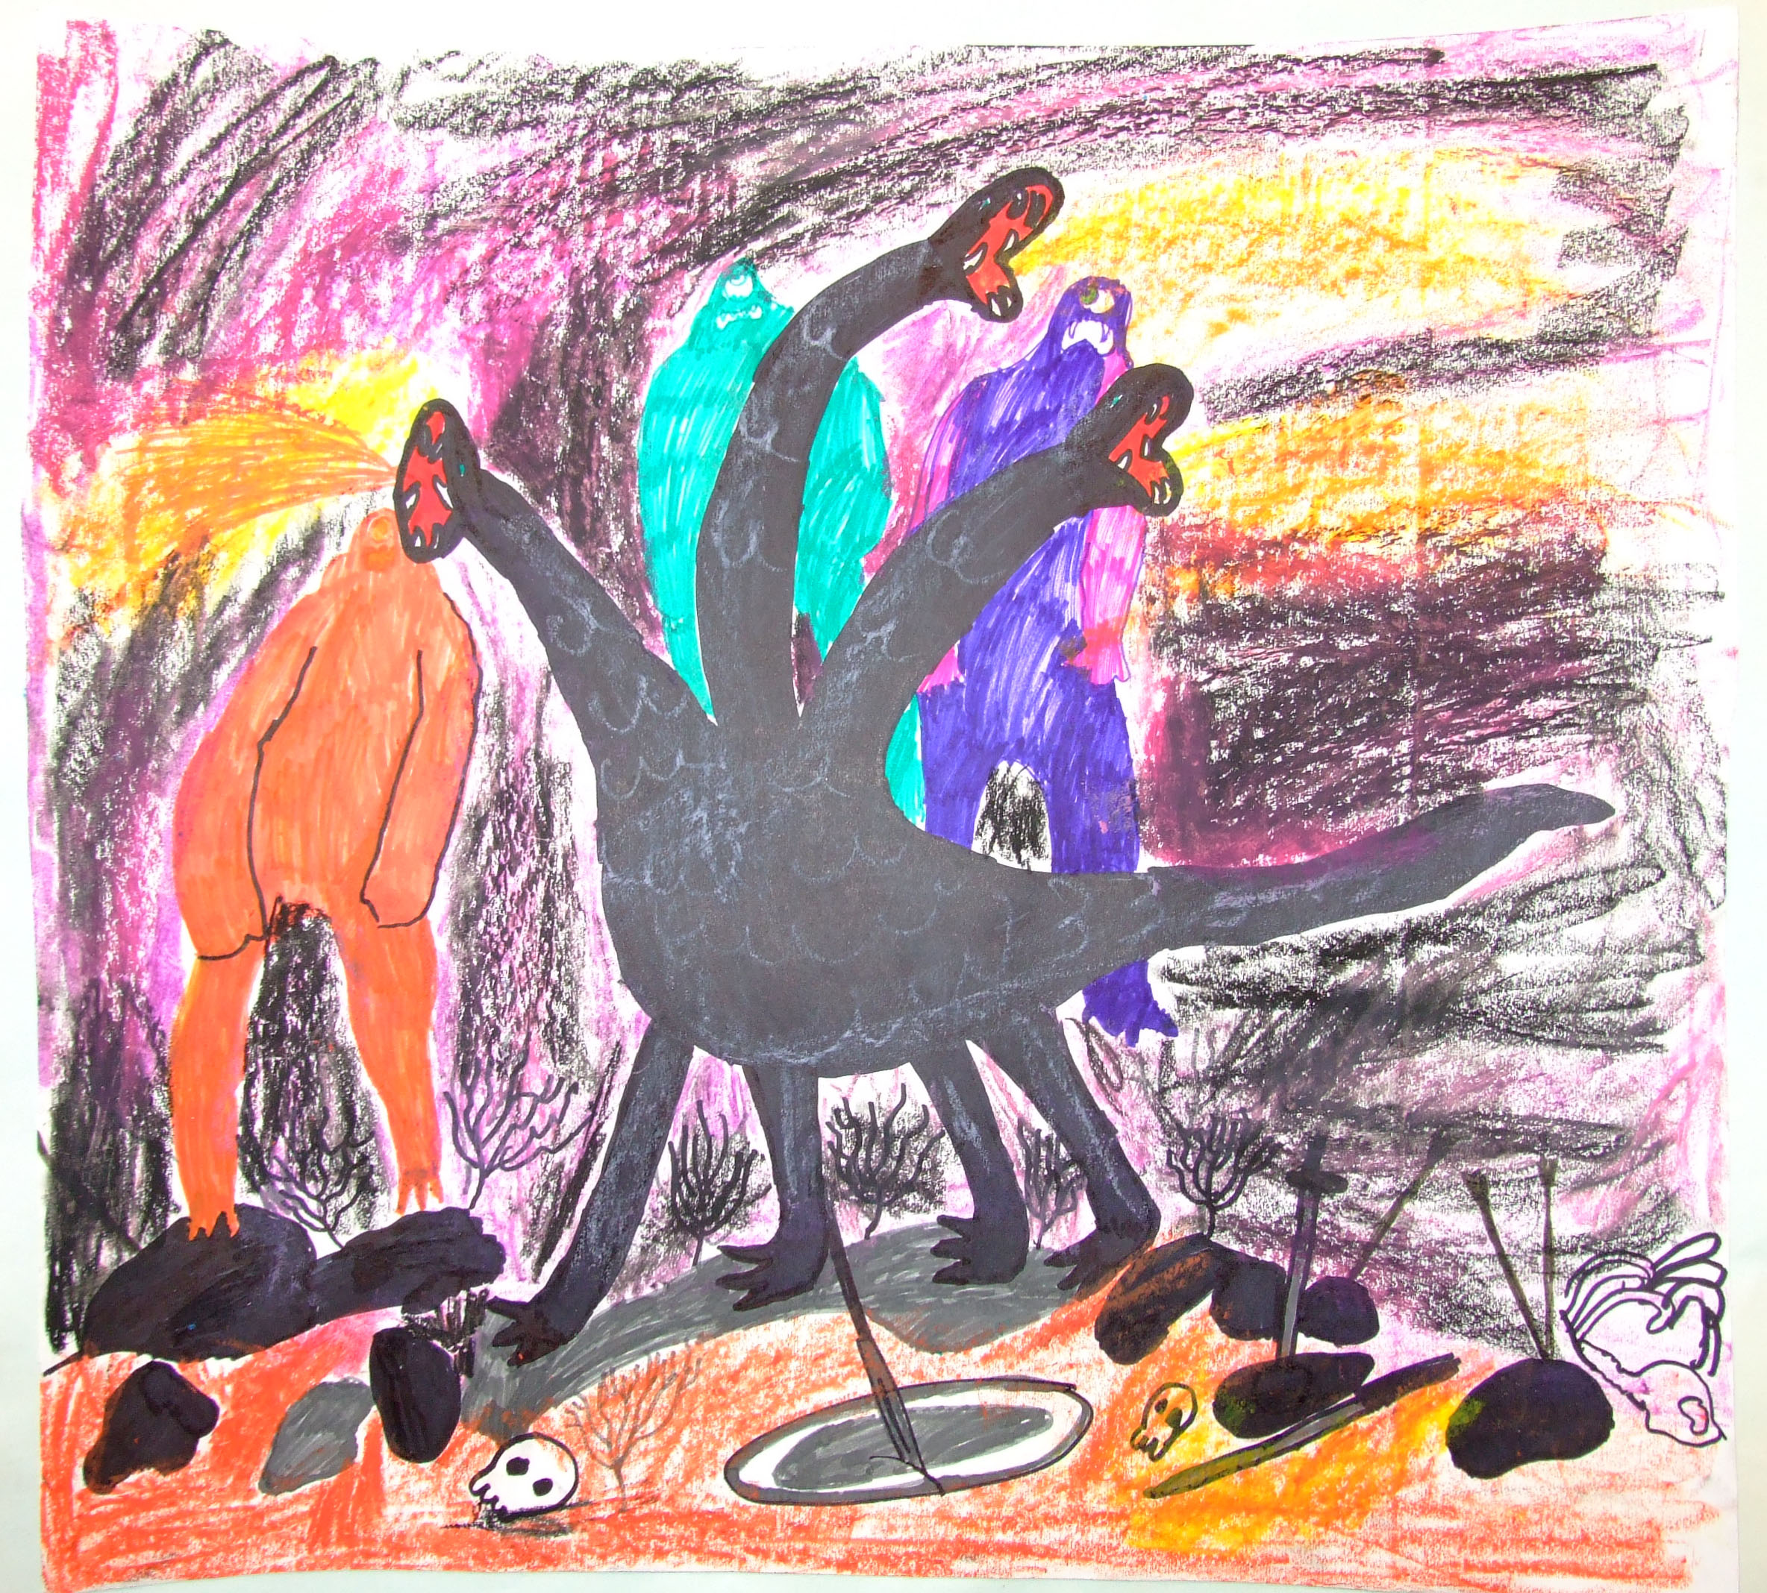

Slide 32
Результаты
Городской конкурс «Творческая мозаика» - диплом 1 степени за инценировку олонхо «Ньургун Боотур Стремительный»;
победа в номинации «Лучшая книга-иллюстрация» за коллективную работу с иллюстрациями олонхо
Фестиваль «Туой хомус, дуорай тойук!» - грамота за активное участие;
Конкурсе «Олонхо глазами детей» - диплом 1 степени место;
I-ый кинофестиваль среди ДОУ - диплом за «Короткометражный фильм»;
Республиканский благотворительный конкурс - диплом I степени;
Наши выпускники продолжают в школе изучать ценность Олонхо, являются участниками НПК, фестивалей, конкурсов олонхосутов, тойуксутов на республиканском и международных уровнях.

